Slide 1
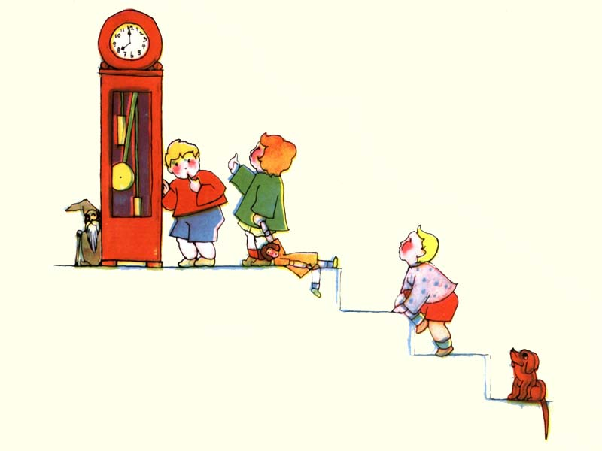
GIÁO ÁN
Nhận biết màu đỏ-màu vàng-màu xanh
qua tín hiệu đèn giao thông
Người dạy: Nguyễn Hải Yến
TRƯỜNG MẦM NON THẠCH BÌNH – HUYỆN NHO QUAN

Slide 2

Di xe dap

Slide 3
Dao den do

Slide 4
rap

Slide 5
tho

Slide 6
Dao len

Slide 7
TRÒ CHƠI
BÉ HIỂU BIẾT

Slide 8
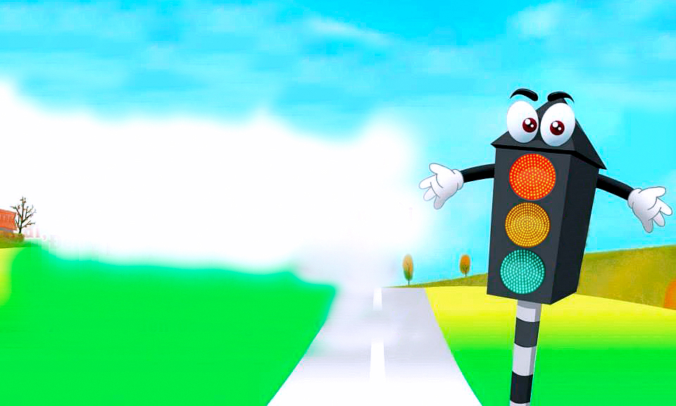
Đèn tín hiệu giao thông có những màu nào?

Slide 9





Mọi người đi chậm lại khi tôi bật sáng. Đố các bé biết tôi là đèn gì?

Slide 10
Tín hiệu đèn mầu nào bật lên thì tất cả mọi người tham gia giao thông phải dừng lại?

Slide 11
Khi tôi bật sáng, mọi người được đi. Tôi là đèn gì?

Slide 12
Dao xuong

Slide 13
Co giao

Slide 14


